Slide 1
Arpikudos aivoelektrodeissa
Mikko Tuohimaa
Pysyvästi implantoidut aivoelektrodit
Elektrodityypit
Implantointi ja immuunivaste
Arpikudoksen ehkäisykeinoja
  Implantin mekaniikka
  Bioaktiiviset pinnoitteet

Slide 2
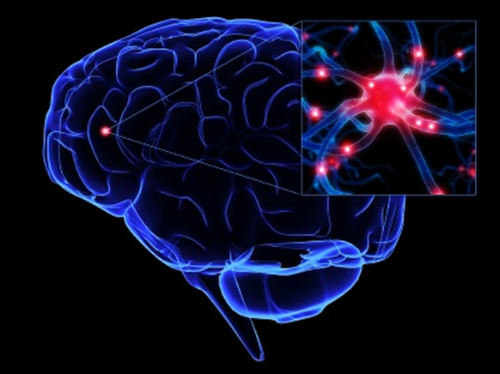
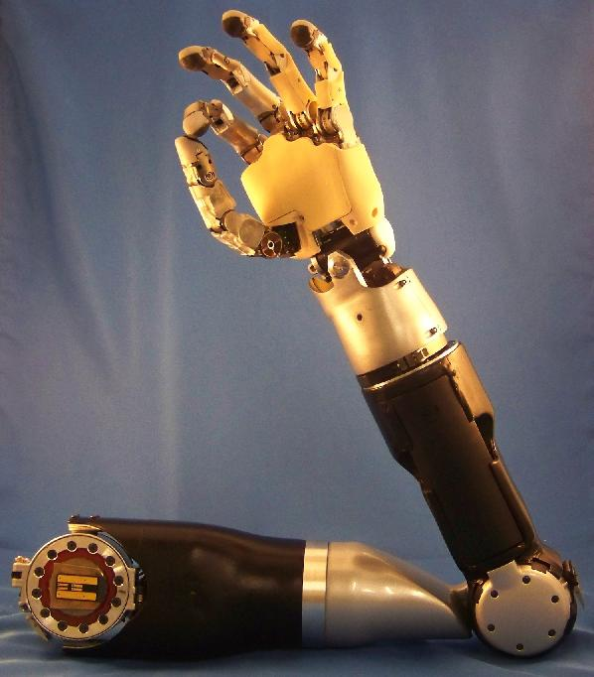
Pitkäaikaiset aivoelektrodit
Pysyvä implantointi
Aivot-tietokone -käyttöliittymä
  Mekanisoidut proteesit
  Kohtausten tunnistus ja esto

Slide 3
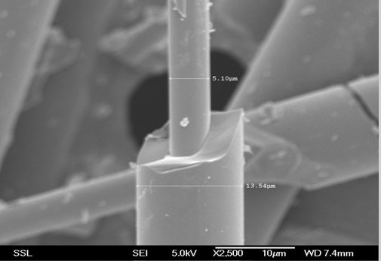
Elektrodityypit
Mikrolankaelektrodit
  Voidaan implantoida syvälle
  Hyvä SNR, mutta vaikea implantoida tarkasti

Slide 4
Elektrodityypit
Piipohjaiset elektrodit
  Elektroniikasta ja MEMS-laitteista tuttu valmistustekniikka
  Materiaalina myös esim. polymeerit (LIGA-menetelmä)
  Tarkkoja, pieniä, jäykkiä rakenteita
  Elektrodimatriisit

Slide 5
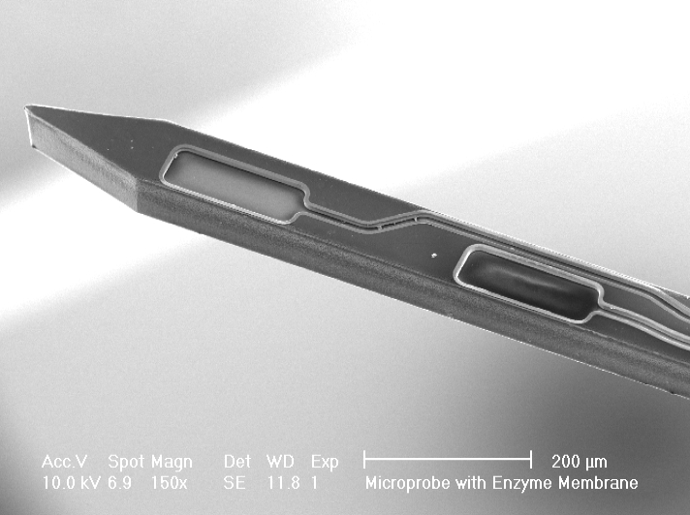
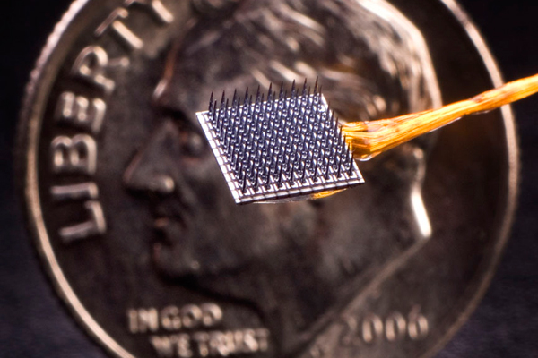
Elektrodityypit

Slide 6
Implantointi ja välitön immuunivaste
Implantoinnissa elektrodi(t) työnnetään aivojen pinnan läpi aivokudokseen
  Implantin mekaaniset ominaisuudet
  Etäisyys lähimpään neuroniin < 50 um
  Kudoksen vaurio
Immuunivaste
  Mikrogliasolut
  Astrosyytit

Slide 7
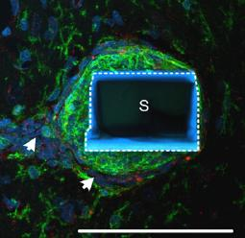
Krooninen vierasesinevaste
Mikrogliasolut eivät saa tuhottua elektrodia → jatkuva tulehdustila
  Solut tuhoavat myös ympäröivää hermokudosta
  Tulehdus aktivoi astrosyyttejä → arpikudoskotelo
  Tulee esiin muutaman viikon sisällä implantoinnista

Slide 8
Implantin mekaniikan vaikutus
Materiaalin jäykkyys ↔ Mikroliike
Implantin johdotus
Implantin dimensiot
  Mekaaniset ominaisuudet asettavat alarajan
  Seymourin ja Kipken ristikkorakenne

Slide 9
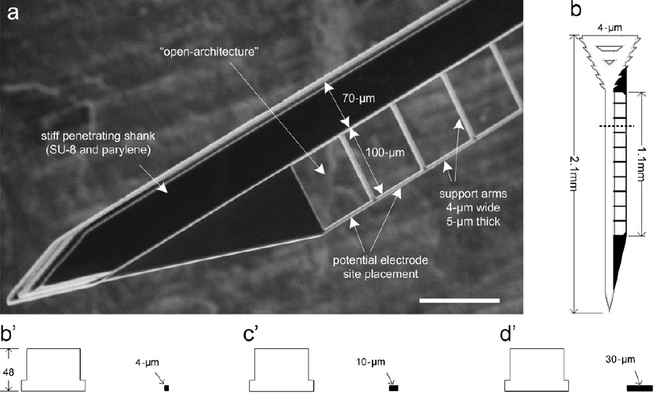
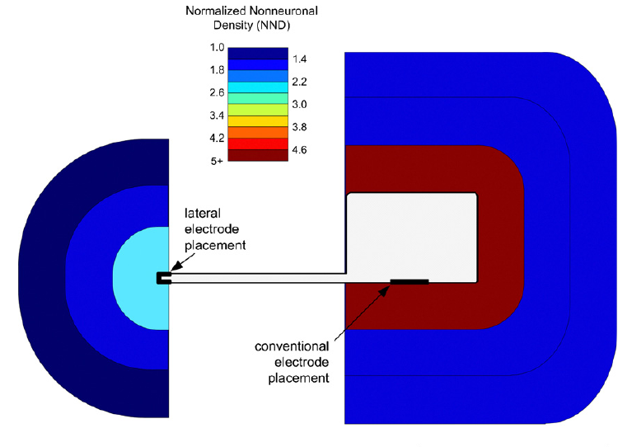
Implantin mekaniikan vaikutus

Slide 10
Bioaktiiviset pinnoitteet
Tulehduslääkkeet
  Deksametasoni
Kiinnittymistä estävät pinnat
  Dekstraani
  Hydrogeelit
  Teflon ja muut polymeerit
Bioyhteensopivuutta lisäävät pinnat
  Hyaluronihappo ym.

Slide 11
Bioaktiiviset pinnoitteet
Pinnoitteiden vaikutus häviää liian nopeasti
→ aktiivisten aineiden annostelu
  Nanopartikkelit
  Mikrofluidistiikka

Slide 12
Johtopäätökset
Arpikudoksen syntyminen lyhentää merkittävästi kroonisesti implantoitujen aivoelektrodien käyttöikää
Useita eri tavoilla reaktiota hillitseviä implanttiratkaisuja tutkittu
Uusissa ratkaisuissa tulee ottaa huomioon niin implantin muoto, materiaali, pinnoite kuin uusien teknologioiden kuten mikrofluidistiikan tuomat mahdollisuudetkin

